Slide 1

Actividad 3
FUNDAMENTOS DE DEVOPS
Alumnos:
Emilia Isabel Garcia Karo - 03100544
David Alejandro Siu Manjarrez- 2964362
Roberto Alejandro Ovalle Garza - 03100139

Slide 2
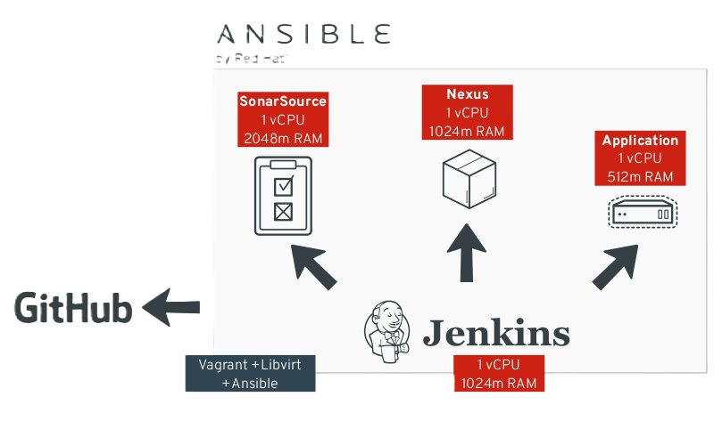
Automatización con Terraform, Ansible y CI/CD
La automatización reduce significativamente las tareas manuales y repetitivas que antes requerían mucho tiempo y esfuerzo.
Terraform: permite definir la infraestructura como código (IaC), lo que significa que puedes crear, modificar y destruir recursos (como servidores, redes y bases de datos) con archivos de configuración. Esto mejora la consistencia y repetibilidad del entorno.
Ansible: automatiza tareas como la instalación de software, la configuración de sistemas y la administración remota de servidores. Usa archivos YAML fáciles de leer, y no necesita agentes.
CI/CD (Integración y Despliegue Continuos): permite automatizar el proceso desde que un desarrollador hace un cambio en el código hasta que llega a producción. Se integran pruebas, validaciones y despliegues de manera automática.
✅ Beneficio principal: Mayor eficiencia, menos errores humanos y entregas más rápidas.

Slide 3
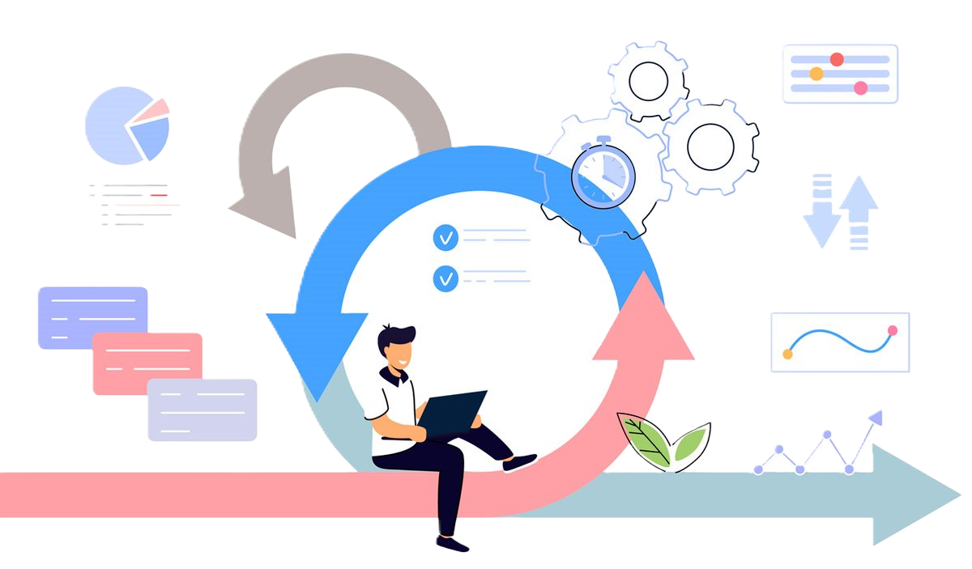
Colaboración con metodologías Agile
Agile cambia la forma en la que los equipos de desarrollo y operaciones trabajan:
En lugar de trabajar de forma aislada, colaboran continuamente mediante reuniones diarias (scrums), planificación en sprints y revisión constante del progreso.
Se prioriza la entrega incremental, es decir, se liberan funciones pequeñas pero funcionales con frecuencia.
Esto permite obtener feedback rápido, adaptarse a los cambios y mejorar la comunicación entre áreas.
✅ Resultado: Equipos más sincronizados, desarrollo más flexible y entregas más alineadas a las necesidades del usuario.

Slide 4
Medición y monitoreo con AWS CloudWatch
CloudWatch es una herramienta de monitoreo en AWS que permite:
Recolectar métricas del sistema como uso de CPU, memoria, tráfico, número de peticiones, errores, etc.
Registrar logs de aplicaciones y servicios.
Visualizar datos en dashboards personalizables.
✅ Valor agregado: Te ayuda a tener visibilidad del estado de tus sistemas y a identificar anomalías antes de que afecten al usuario.

Slide 5
DevSecOps y SonarQube
DevSecOps integra la seguridad desde el inicio del desarrollo (Shift Left).
SonarQube analiza el código fuente en busca de vulnerabilidades, malas prácticas y errores lógicos.
Se puede integrar en los pipelines CI/CD para que cada cambio sea revisado automáticamente.
Clasifica problemas por severidad y ofrece sugerencias de mejora.
✅ Ventaja clave: Detectas y corriges problemas de seguridad antes de que lleguen a producción.

Slide 6
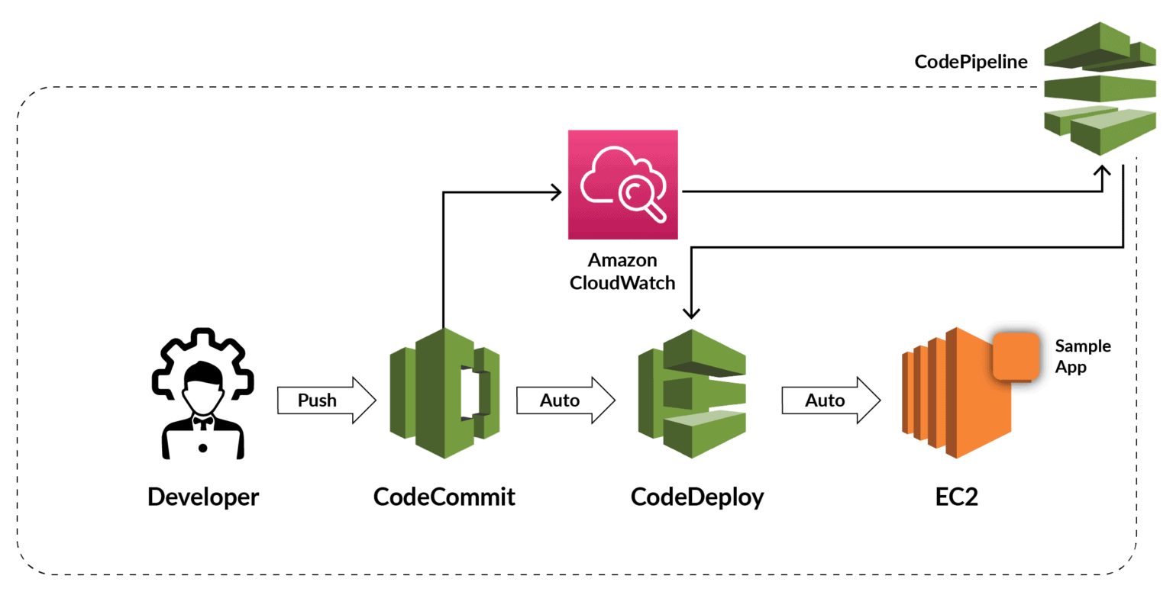
Optimización con AWS CodePipeline
AWS CodePipeline permite construir flujos automáticos de despliegue:
Conecta etapas como compilación, pruebas y despliegue en servicios como EC2, Lambda o S3.
Reacciona automáticamente cuando se detecta un cambio en el repositorio (por ejemplo, un nuevo commit en GitHub o CodeCommit).
Se integra con herramientas como CodeBuild, SonarQube, y pruebas automatizadas.
✅ Resultado: Despliegues más rápidos, seguros y sin intervención manual.

Slide 7
Pruebas automatizadas para estabilidad y confiabilidad
Las pruebas automáticas se ejecutan sin intervención humana y son esenciales en DevOps:
Pruebas unitarias: verifican funciones individuales.
Pruebas de integración: aseguran que distintos módulos trabajen bien juntos.
Pruebas end-to-end: simulan el comportamiento del usuario final.
Estas pruebas se ejecutan automáticamente en los pipelines CI/CD y ayudan a detectar errores en fases tempranas.
✅ Beneficio: Se evita llevar código defectuoso a producción y se garantiza una experiencia de usuario más estable.

Slide 8
GITHUB Y .DOCX
https://github.com/Rovallegza/modulo3-lab2-actividad3
https://docs.google.com/document/d/1MRcx_pR9HEcdkuDr1KcxKtfHqjLw1tCr_7-1Z16f6EM/edit?usp=sharing

